Slide 1



Slide 2




Slide 3





Notes:
GV phổ biến luật chơi: HS phải nhổ cỏ, bắt sâu, tưới nước và cho rau củ để hoàn thành nhiệm vụ, thu hoạch được rau củ.
GV nhấn vào con sâu trên quả bí để đi đến câu hỏi
GV nhấn vào đám cỏ để đi đến câu hỏi
GV nhấn vào bình tưới nước để đi đến câu hỏi
Cuối cùng, GV nhấn vào quả bí không có con sâu (gần con thỏ) để đi đến trang slide thu hoạch rau củ

Slide 4


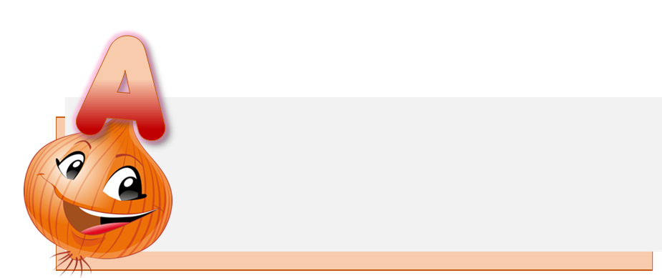






Héc-ta viết tắt là:
ha²
hec
ha
hect
Notes:
Sau khi chọn đáp án GV bấm vào chiếc giỏ phía dưới để quay trở lại trang số 6

Slide 5



Số đo “Bảy phẩy bốn mươi ba héc-ta” viết là:
7,43 ha
7,43 hm
743 ha
7,043 hm

Slide 6
8 ha= .... m²
80
8 000
8
80 000

Slide 7


Slide 8


Toán
HÉC - TA
HÉC - TA
(Tiết 2)

Slide 9


Slide 10
3
a) Sân bóng đá Mỹ Đình (Hà Nội) có dạng hình chữ nhật với chiều dài 105 m, chiều rộng 68 m (Nguồn: http://vi.wikipedia.org). Hỏi diện tích sân bóng đá Mỹ Đình lớn hơn hay bé hơn 1 ha?
b) Một bãi đỗ xe có diện tích 1 ha, mỗi chỗ để xe ô tô con có diện tích khoảng 25 m2 (bao gồm cả diện tích dùng làm lối đi). Hỏi có nhiều nhất bao nhiêu ô tô con đỗ được cùng một lúc trong bãi đỗ xe đó?

Slide 11
3
a) Sân bóng đá Mỹ Đình (Hà Nội) có dạng hình chữ nhật với chiều dài 105 m, chiều rộng 68 m (Nguồn: http://vi.wikipedia.org). Hỏi diện tích sân bóng đá Mỹ Đình lớn hơn hay bé hơn 1 ha?
Đáp án
Diện tích sân bóng đá Mỹ Đình là:
105 × 68 = 7 140 (m²)
Đổi: 1 ha = 10 000 m²
So sánh: 7 140 m² < 10 000 m²
Vậy diện tích sân bóng đá Mỹ Đình bé hơn 1 ha.

Slide 12
b) Một bãi đỗ xe có diện tích 1 ha, mỗi chỗ để xe ô tô con có diện tích khoảng 25 m2 (bao gồm cả diện tích dùng làm lối đi). Hỏi có nhiều nhất bao nhiêu ô tô con đỗ được cùng một lúc trong bãi đỗ xe đó?
3
Đáp án
1 ha = 10 000 m²
Số ô tô con đỗ được cùng một lúc trong bãi đỗ xe đó là:
10 000 : 25 = 400 (cái)
Đáp số: 400 cái

Slide 13
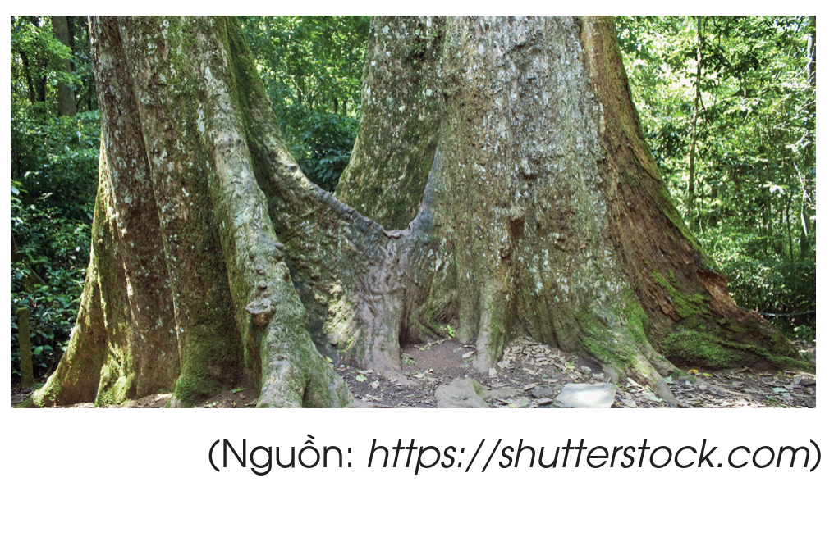
Diện tích rừng Cúc Phương là 22 200 ha (Nguồn: https://vi.wikipedia.org). Em hãy viết số đo diện tích rừng Cúc Phương theo đơn vị mét vuông.
4
Số đo diện tích rừng Cúc Phương là: 222 000 000 m²

Slide 14
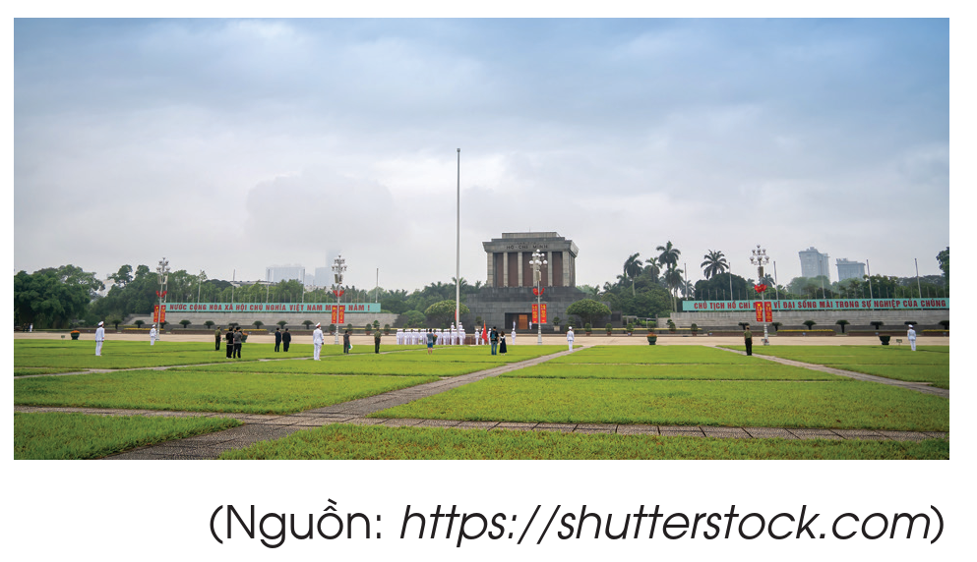
Khuôn viên quảng trường Ba Đình ngày nay có dạng hình chữ nhật với chiều dài 320 m và chiều rộng 100 m (Nguồn: https://vi.wikipedia.org).
5
a) Hương nói rằng quảng trường Ba Đình có diện tích khoảng 3 ha. Theo em, Hương nói có đúng không?
b) Nếu cứ mỗi mét vuông có 4 người đứng thì quảng trường Ba Đình có thể chứa được bao nhiêu người?

Slide 15
5
Đáp án:
a) Diện tích quảng trường Ba Đình là:
320 × 100 = 32 000 (m²)
Đổi 32 000 m² = 3,2 ha
Làm tròn 3,2 ha đến hàng đơn vị, ta được số 3 ha.
Vậy bạn Hương nói đúng.

Slide 16
5
Đáp án:
b) Quảng trường Ba Đình có thể chứa được số người là:
32 000 × 4 = 128 000 (người)
Đáp số: 128 000 người

Slide 17


Slide 18
Tìm hiểu trên sách, báo, Internet và các phương tiện truyền thông khác thông tin về diện tích một số vườn quốc gia, khu bảo tồn thiên nhiên, sân vận động...

Slide 19


